Slide 1
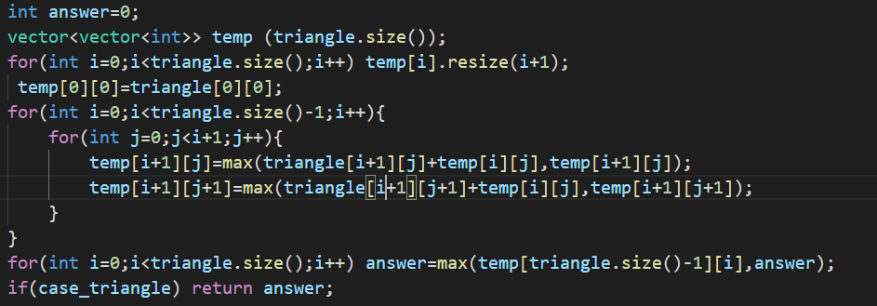
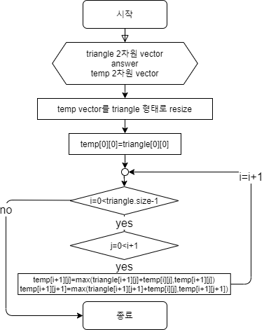
Top-Bottom Flow chart
triangle
temp
7
7
7
7
3
8
10
15
3
8
8
1
0
18
16
15
2
7
4
4
20
25
20
19
24
30
27
26
24
4
5
2
6
5
30
효율성 테스트
테스트 1 〉 통과 (0.64ms, 8.07MB)
테스트 2 〉 통과 (0.42ms, 6.88MB)
테스트 3 〉 통과 (0.69ms, 8.57MB)
테스트 4 〉 통과 (0.67ms, 8.18MB)
테스트 5 〉 통과 (0.58ms, 7.9MB)
테스트 6 〉 통과 (0.69ms, 8.67MB)
테스트 7 〉 통과 (0.63ms, 8.36MB)
테스트 8 〉 통과 (0.58ms, 7.59MB)
테스트 9 〉 통과 (0.58ms, 7.89MB)
테스트 10 〉 통과 (0.70ms, 8.36MB)
테스트 1 〉 통과 (0.01ms, 3.98MB)
테스트 2 〉 통과 (0.01ms, 3.9MB)
테스트 3 〉 통과 (0.01ms, 3.96MB)
테스트 4 〉 통과 (0.01ms, 3.95MB)
테스트 5 〉 통과 (0.04ms, 3.97MB)
테스트 6 〉 통과 (0.02ms, 3.96MB)
테스트 7 〉 통과 (0.04ms, 3.97MB)
테스트 8 〉 통과 (0.02ms, 3.95MB)
테스트 9 〉 통과 (0.01ms, 3.73MB)
테스트 10 〉 통과 (0.02ms, 3.96MB)

Slide 2
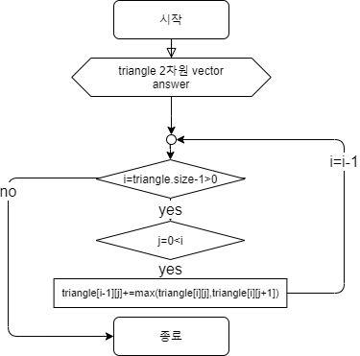
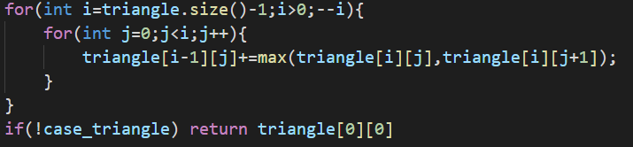
Bottom-Top Flow chart
테스트 1 〉 통과 (0.01ms, 3.96MB)
테스트 2 〉 통과 (0.01ms, 3.97MB)
테스트 3 〉 통과 (0.01ms, 3.96MB)
테스트 4 〉 통과 (0.01ms, 3.96MB)
테스트 5 〉 통과 (0.03ms, 3.96MB)
테스트 6 〉 통과 (0.02ms, 3.96MB)
테스트 7 〉 통과 (0.03ms, 3.96MB)
테스트 8 〉 통과 (0.01ms, 3.96MB)
테스트 9 〉 통과 (0.01ms, 3.98MB)
테스트 10 〉 통과 (0.01ms, 3.96MB)
30
30
7
7
7
7
7
7
7
23
21
3
8
3
8
3
8
3
8
3
8
3
8
3
8
20
20
13
10
8
1
0
8
1
0
8
1
0
8
1
0
8
1
0
8
1
0
1
0
7
7
12
10
10
7
12
10
10
7
12
10
10
7
12
10
4
7
12
4
4
2
7
4
4
2
7
4
4
7
4
4
4
5
4
5
2
6
5
4
5
2
6
5
4
5
2
6
5
4
5
2
6
5
4
5
2
6
5
4
5
2
6
5
4
5
2
6
5
5
2
6
효율성 테스트
테스트 1 〉 통과 (0.30ms, 7.55MB)
테스트 2 〉 통과 (0.23ms, 6.57MB)
테스트 3 〉 통과 (0.31ms, 7.97MB)
테스트 4 〉 통과 (0.27ms, 7.71MB)
테스트 5 〉 통과 (0.29ms, 7.27MB)
테스트 6 〉 통과 (0.33ms, 8.05MB)
테스트 7 〉 통과 (0.30ms, 7.93MB)
테스트 8 〉 통과 (0.29ms, 6.94MB)
테스트 9 〉 통과 (0.28ms, 7.38MB)
테스트 10 〉 통과 (0.30ms, 7.85MB)

